Slide 1
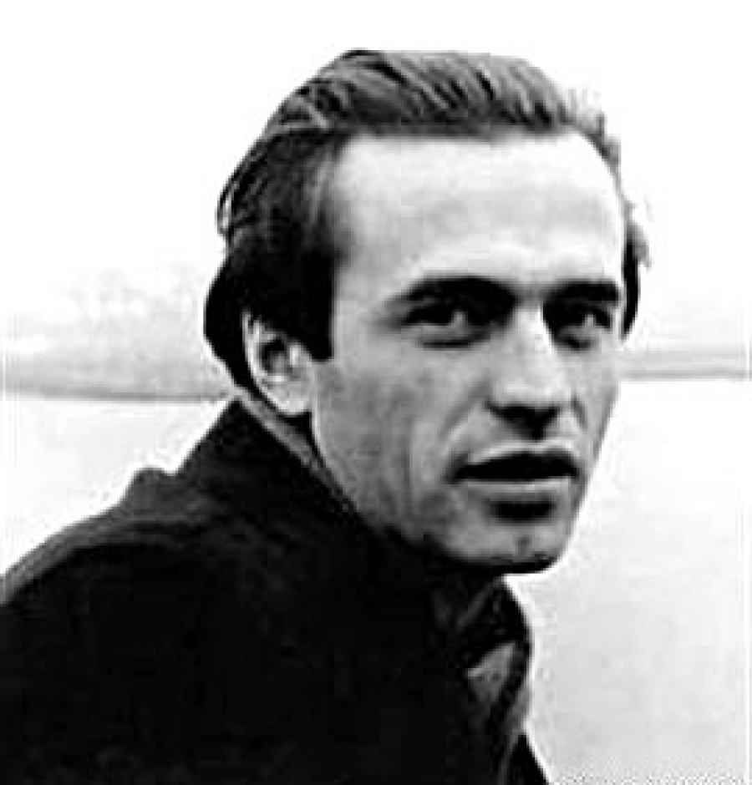
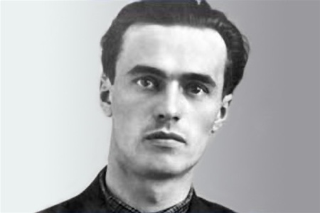
Василь Симоненко - «лицар на білому коні» в українській літературі

Slide 2
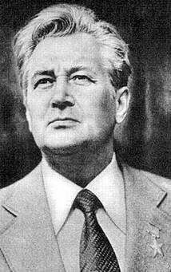
Олесь Гончар про Симоненка
«Серед літераторів трапляються й такі, без яких їхня доба могла би спокійно обійтися, нічого істотного не втративши… А є такі, чия творчість стає мовби часткою нашого буття, часткою повітря, яким ми дихаємо… Симоненко такого типу поет!»

Slide 3
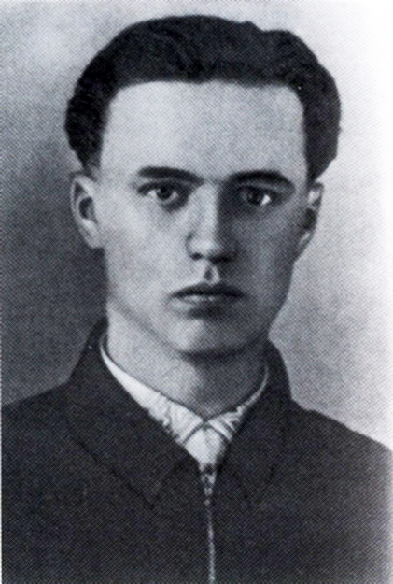
Симоненко Василь Андрійович
Народився 8 січня 1935 в с. Біївці, Лубенського району.
Український поет і
журналіст,
шістдесятник.

Slide 4
Спочатку навчався у Біївській початковій школі. Після закінчення середньої школи в Тарандинцях вступив на факультет журналістики Київського університету.
Після закінчення факультету журналістики (1957) працював в обласних газетах «Черкаська правда» і «Молодь Черкащини», пізніше кореспондентом «Робітничої Газети» вЧеркаській області.

Slide 5
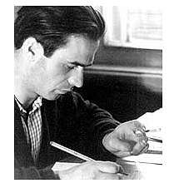
Писати вірші почав ще в студентські роки, але в умовах прискіпливої радянської цензури друкувався неохоче: за його життя вийшли лише збірки поезій «Тиша і грім» (1962) і казка «Цар Плаксій та Лоскотон» (1963).

Slide 6
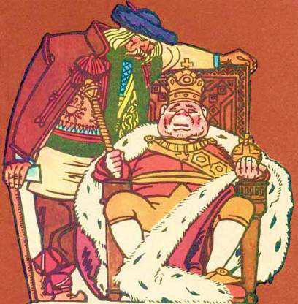
«Цар Плаксій
та Лоскотон»
Збірка «Тиша і грім»

Slide 7
В УРСР по смерті Симоненка видано з його спадщини казку «Подорож у країну Навпаки» (1964), збірку поезій «Земне тяжіння» (1964), вибір із творчості «Поезії» (1966) та збірку новел «Вино з троянд» (1965; ці новели також увійшли у друге видання збірки «Берег чекань» за кордоном).
«Подорож у країну
Навпаки»

Slide 8
Загибель
1962 року В.Симоненко разом з А.Горською та Л.Танюком виявили місця поховань розстріляних органами НКВД на Лук'янівському
та Васильківському цвинтарях, а також у Биківні (про останнє було зроблено заяву до міської ради).
1963 року Симоненко був жорстоко побитий кагебістами на залізничній станції Шевченка у місті Смілі, після чого йому відмовили нирки.
Невдовзі поет помер у головній обласній лікарні.
Похований в Черкасах.

Slide 9
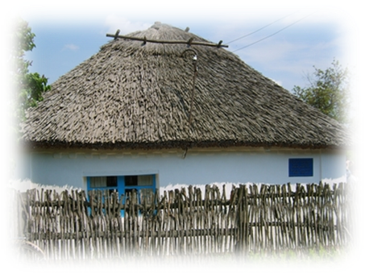
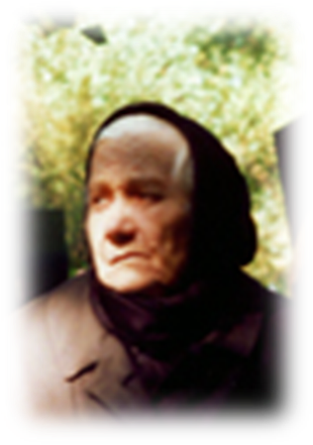
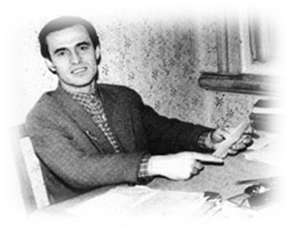
Рідна мати
Ганна Трохимівна Щербань
Рідна хата
с.Біївці на Полтавщині
1965 року на громадських засадах створено музей у рідному селі поета.
В.Симоненко за роботою

Slide 10
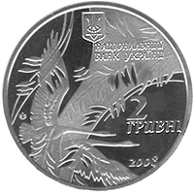
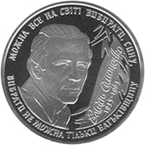
25 грудня 2008 року Національний банк України випустив в обіг пам'ятну монету номіналом 2 гривні, присвячену поету.

Slide 11
Пам’ятник у Черкасах
17 листопада 2010 року у Черкасах біля Палацу одружень відкрили пам'ятник поетові.
Автор монумента — Владислав Димйон.

Slide 12
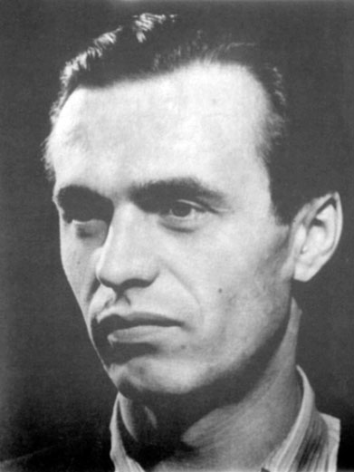
Василь Симоненко - «лицар на білому коні»
в українській літературі
Скільки б не судилося страждати,
Все одно благословлю завжди
День, коли мене родила мати
Для життя, для щастя, для біди.
В.Симоненко

